Slide 1
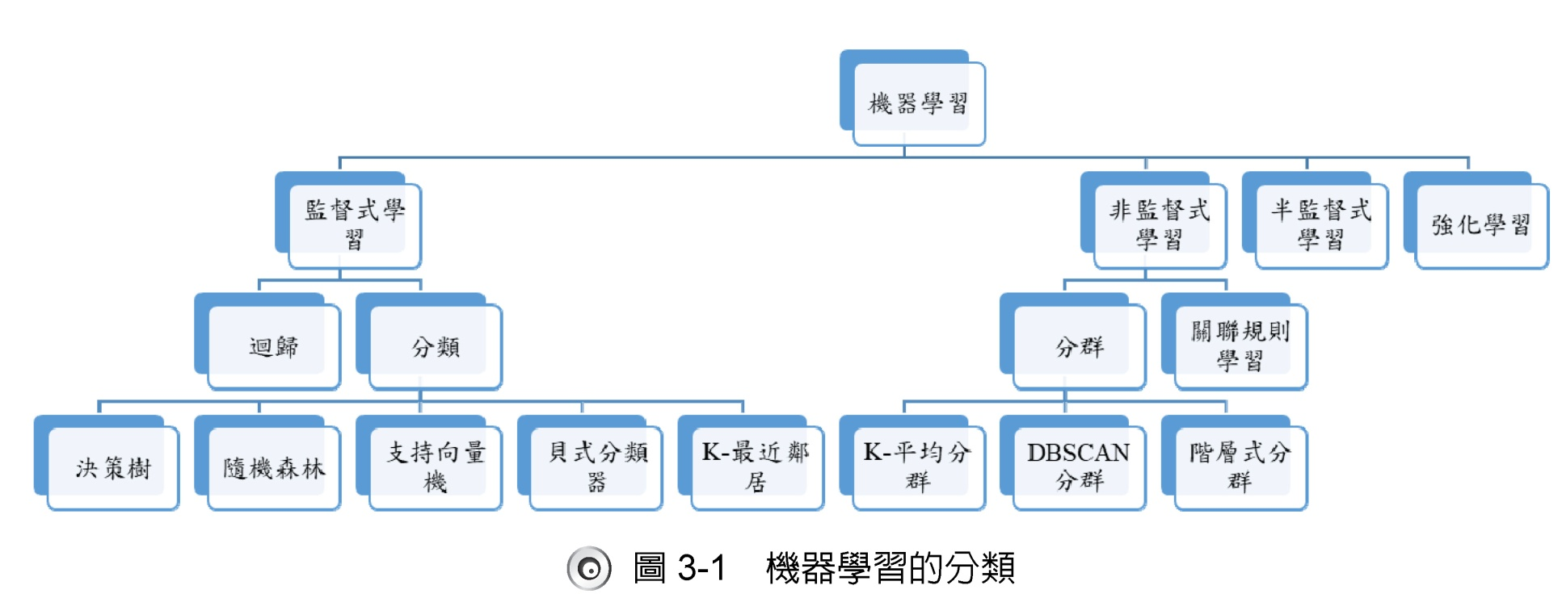
機器學習的方法

Slide 2

分類分析 (Classification)

Slide 3
分類分析是什麼？
分類(Classification)：
根據訓練資料集與類別欄位標記，建構出一個模型或一組規則，以描述現有資料的類別，並用來分類新資料。

Slide 4
分類的概念
戀愛的季節到了
找對象，但有條件
=>學歷、工作、浪漫….
生活中很多分類的概念，分類很重要
問題：哪一個條件優先?
合適
合適
不合適
不合適

Slide 5
分類分析
根據已知資料及其分類屬性值，建立資料的分類模型，接著利用此分類模型預測新資料的類別
範例：找到Mr./Miss Right的分類模型
對象
公職
上班族
年齡
收入
< 30
>= 30
低
高
中
否
是
否
否
是

Slide 6
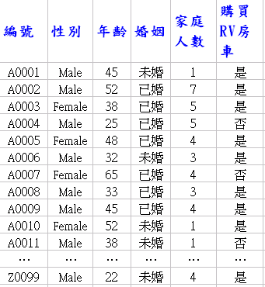
分類分析的技術
是一種監督式(supervised learning)的學習法
資料庫
分類標記
性別
Female
Male
年齡
婚姻
<35
≧35
未婚
已婚
否
是
否
是

Slide 7
分類的目的與應用
分類目的
分析影響資料歸屬類別的因素
預測新資料所屬的類別 (class label)
分類應用
信用額度核准(credit approval)
例如：根據預測的信用等級決定核卡額度
目標行銷(target marketing)
例如：找出會購買筆記型電腦的顧客屬性
醫療診斷(medical diagnosis)
例如：依病人的症狀判斷是否罹患SARS
．．．

Slide 8
分類所需的資料前置處理
資料一般化
將連續性資料離散化，資料的數值分布精簡化
特徵屬性選取(feature selection)
找出具有關鍵影響的屬性，將無關屬性去除
注意
每筆建立分類模型的資料樣本，一定要有已知的分類標記(class label) ，包含這個已知分類標記的屬性稱之為標記屬性
=>避免分類的品質不佳
=>提高分類的精準度

Slide 9
分類的程序
建立模型
利用現有資料找出分類模型
模型的表示方式有：
決策樹(decision trees)
分類規則(classification rules)
數學公式(mathematical formulas)
評估模型
將資料分成訓練樣本(training samples) 及測試樣本(testing samples)
第一階段利用訓練樣本來建立模型
第二階段測試樣本評估準確性
使用模型
找出資料分類的原因
預測新進資料類型

Slide 10
分類程序
步驟1：建立模型

Slide 11
分類程序
步驟2：評估模型

Slide 12
分類程序
步驟3：使用模型
假設有一位新會員陳一前來註冊，其基本資料為35歲，單身，低收入
依分類模型所預測的結果為 “是”，也就是此會員有可能會購買筆記型電腦
該線上購物商店可對此類會員進行一連串筆記型電腦的廣告行銷活動，例如寄送電子報，以促使顧客下單購買筆記型電腦

Slide 13
分類法的評估 - 準確性
訓練測試法(training-and-testing)
資料樣本分為訓練和測試資料集，訓練資料集建立分類模型，利用測試資料集測試準確性
適合用在樣本空間非常大的情況
交互驗證法 (cross-validation)
資料樣本分成k個子樣本，輪流將k-1個子樣本當作訓練樣本，剩下一個子樣本當作測試樣本，重複做k次建立模型的工作之後，找出準確度最高的分類模型，也稱作k疊交互驗證法 (k-fold cross validation)
適合用在樣本空間不多的情況
Training
Test

Slide 14
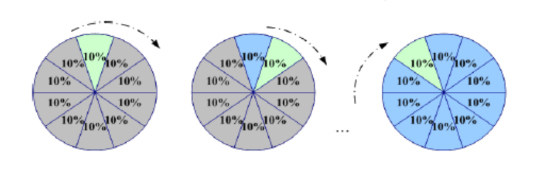
K 疊交互驗證
樣本隨機被分成K 等分樣本群，每組樣本群的的樣本數相同，K－1 組樣本群作為訓練樣本，剩餘的一組樣本群為測試樣本
依序疊替訓練樣本群和測試樣本群，直到K 組樣本群都被當作測試樣本並測試過
最後計算K次績效的平均績效

Slide 15
分類演算法的整體評估
準確性
速度
建立分類模型的速度
使用分類模型預測的速度
品質
分類模型複雜度，可以藉由事後修剪 (postpruning) 降低
可詮釋性 (interpretability)
能不能從建立出來的分類模型去歸納、解釋分類的原因

